Slide 1
θρησκευτικά
Έτος: 2015-16
Τμήμα: Β’2
Μαρασλίδου Δανάη Μαρία
Πρότυπο Γυμνάσιο Ευαγγελικής Σχολής Ν. Σμύρνης
Υπεύθυνος καθηγητής: κ. Καπετανάκης

Slide 2
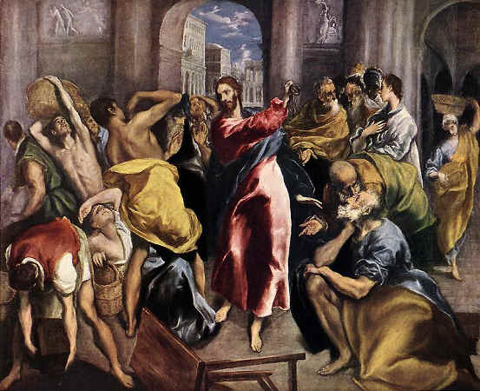
Να σχολιάσετε την παρακάτω εικόνα:

Slide 3
Ο Θεοτοκόπουλος στην εικόνα αυτή μας δείχνει την εκδίωξη των εμπόρων από τον ναό. Ο Χριστός, όπως αναφέρει ο ίδιος, δεν θεωρεί σωστό το να γίνονται αγοροπωλησίες μέσα στο ναό του Κυρίου. Γι’ αυτό μόλις εισέρχεται στο ναό, εξοργισμένος, διώχνει όλους τους εμπόρους με ένα μαστίγιο . Αυτή τη στιγμή απεικονίζει ο ελ Γκρέκο .

Slide 4
Ο Ιησούς φαίνεται αγανακτισμένος με τη συμπεριφορά των ανθρώπων, καθώς και με την άρνηση τους να κάνουν το σωστό και να δεχθούν το μήνυμα του Θεού. Επιπλέον η έκφρασή του φανερώνει στεναχώρια για το ότι μένουν απαθείς για το όσα συμβαίνουν γύρω τους και δεν βοηθάνε τους άλλους . Στεναχωριέται ακόμα, για την αδιαφορία όλων των ανθρώπων από τα παλιά χρόνια μέχρι και σήμερα.

